Slide 1




組 別 : 第一組
組 員 : 林韋彤、羅晏蓉、阮彥誌、 陳永泉、藍譽
指導老師 : 許雅婷老師、錢達智老師、 陳思方老師

Slide 2
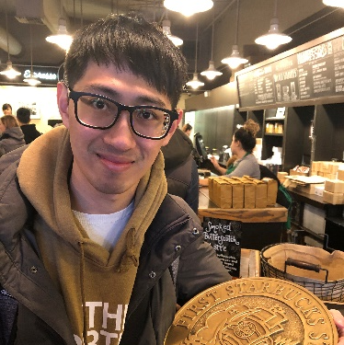
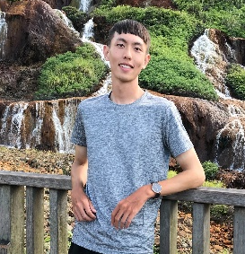
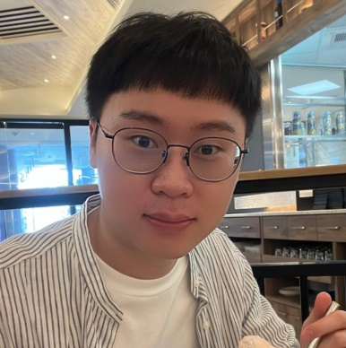
小組成員與分工介紹
林韋彤(組長)
藍譽
陳永泉
商品資料庫
商品後端資料串接
商品動態網頁呈現
商品靜態網頁
企劃書
(商品列表品 商品詳細資料)
主頁設計
商品資料庫
客製化產品介面
我的最愛
會員系統動態介面
會員系統介面
(收藏 訂單紀錄 個人資料)

Slide 3
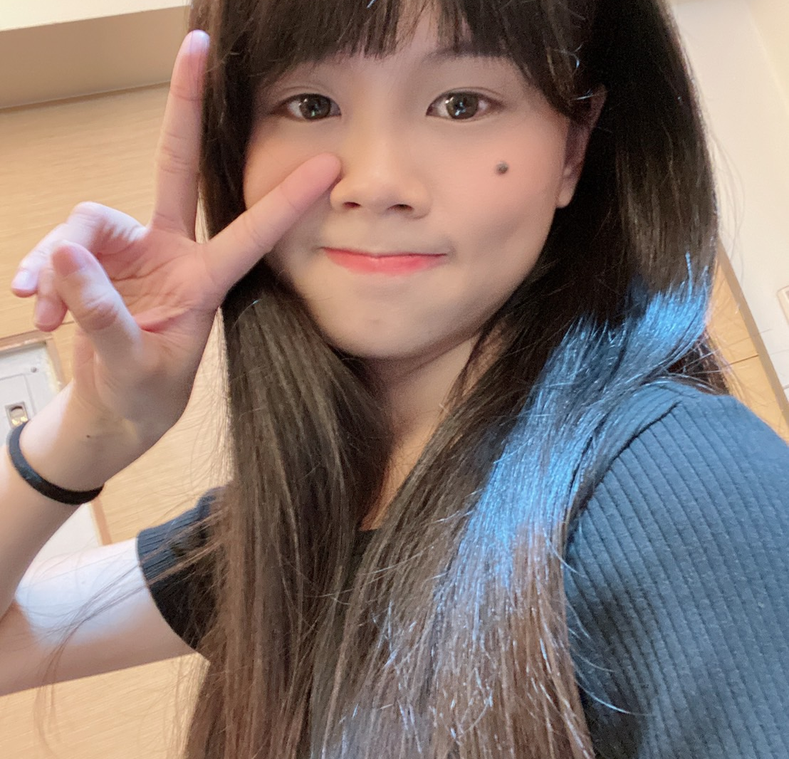
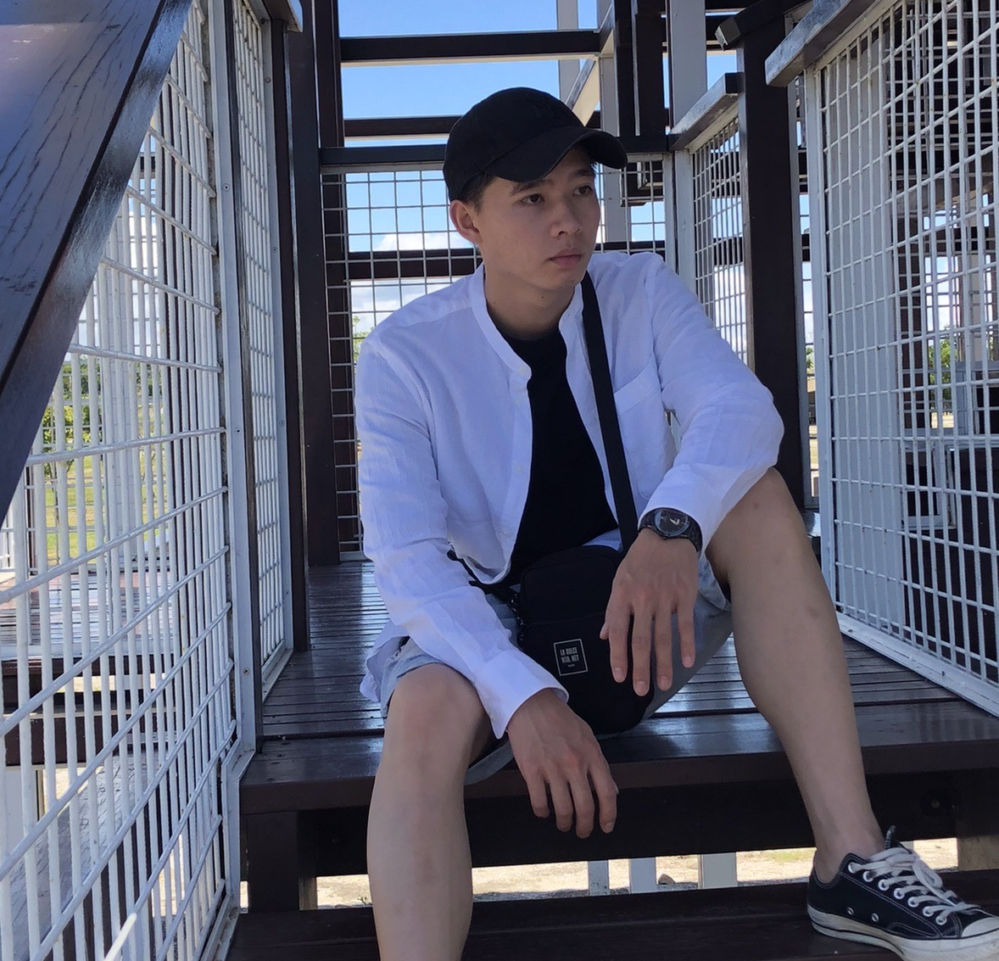

羅晏蓉
阮彥誌
各頁面草圖
網站視覺
登入註冊畫面
後台介面
PTT製作
會員後端
購物車靜態介面
購物車架構
購物車後端
加入購物車API
Express框架

Slide 4



動機 | 目的
結合歐美快時尚與韓系風格的網頁設計，是我們本次主打的品牌定位與行銷方向，搭配經濟實惠的價格讓顧客買單，進而成為既大眾又能兼具多元消費體驗的時裝品牌，讓function pop 帶給每個人獨特的顧客購物旅程。
目標客群
客群年齡 : 18-35歲
品牌定位 : 歐美休閒、流行服飾
產品特色 : 高品質、休閒 、流行

Slide 5

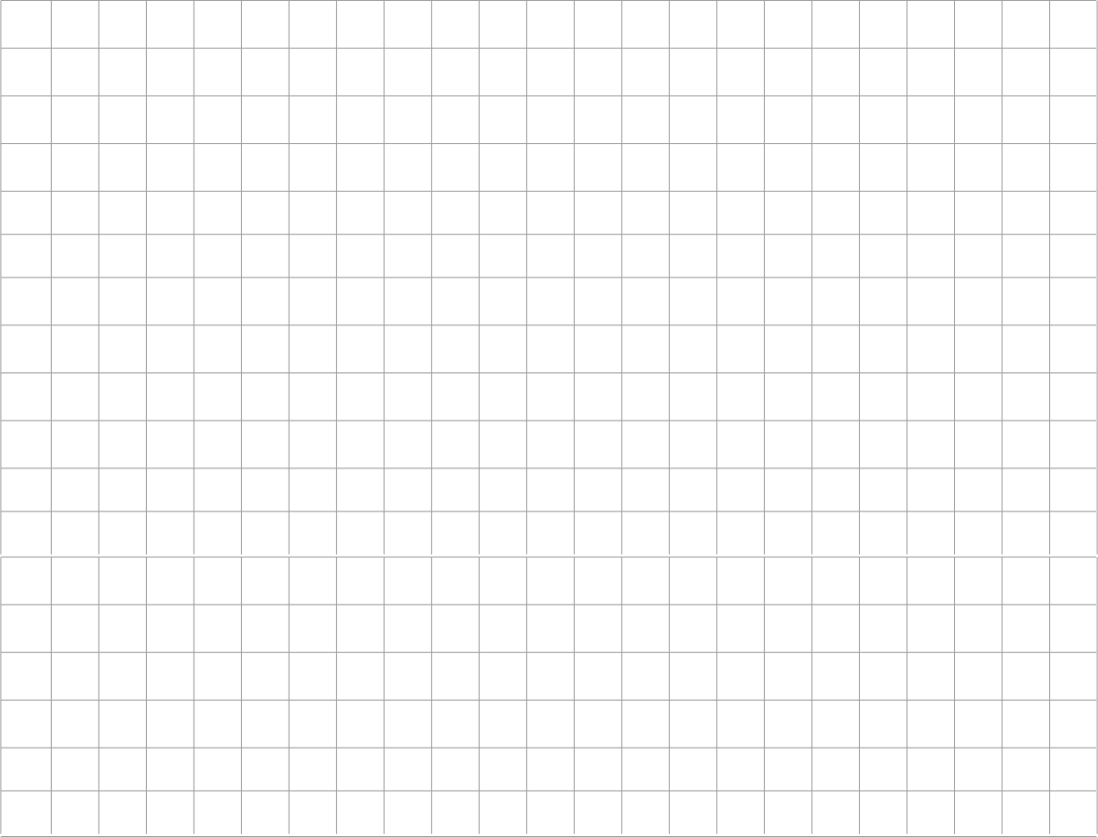









LOGO設計 | 色彩配置
Function
(功能)
Pop
(流行)
#000000
完成稿
#FFDC35
#FFFFFF

Slide 6








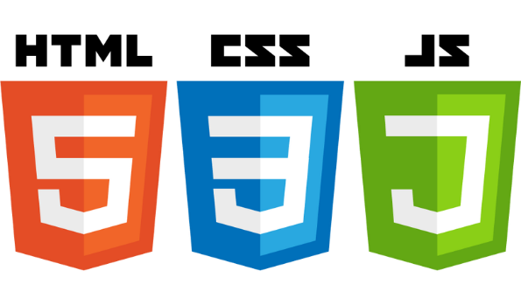

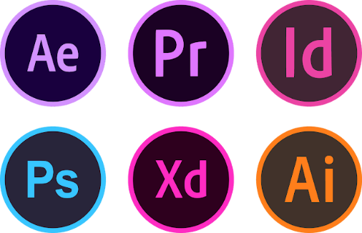
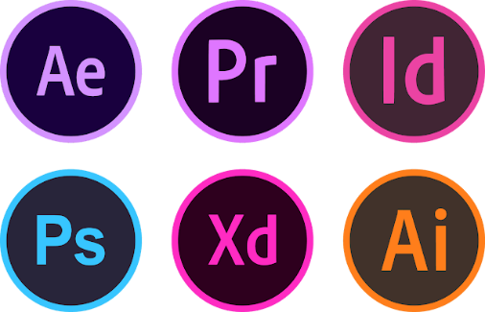

開發技術 | 使用工具
前端
後端
版本控制
資料庫
UI/UX

Slide 7
開發技術 | 使用工具
後端
UI / UX
前端
版本控制
資料庫

Slide 8


系統架構圖
首頁
商品清單
收藏清單
購物車
會員專區
客製化產品
後台管理
商品分類
收藏分類
待購清單
註冊
客製化產品上傳
商品總攬
商品排列
推薦商品
推薦商品
登入
圖片拖曳功能
訂單管理
商品資訊
增至購物車
商品評價
個人資訊
選擇尺寸數量
商品管理
推薦商品
確認訂購細節
訂單資訊
會員管理
產品詳細資料
付款
購物完成
熱銷產品推薦

Slide 9
系統架構圖
首頁
商品清單
收藏清單
購物車
會員專區
客製化產品
後台管理
商品分類
收藏分類
待購清單
註冊
客製化產品上傳
商品總攬
商品排列
推薦商品
推薦商品
登入
圖片拖曳功能
訂單管理
商品資訊
增至購物車
商品評價
個人資訊
選擇尺寸數量
商品管理
推薦商品
確認訂購細節
訂單資訊
會員管理
產品詳細資料
付款
購物完成
熱銷產品推薦

Slide 10
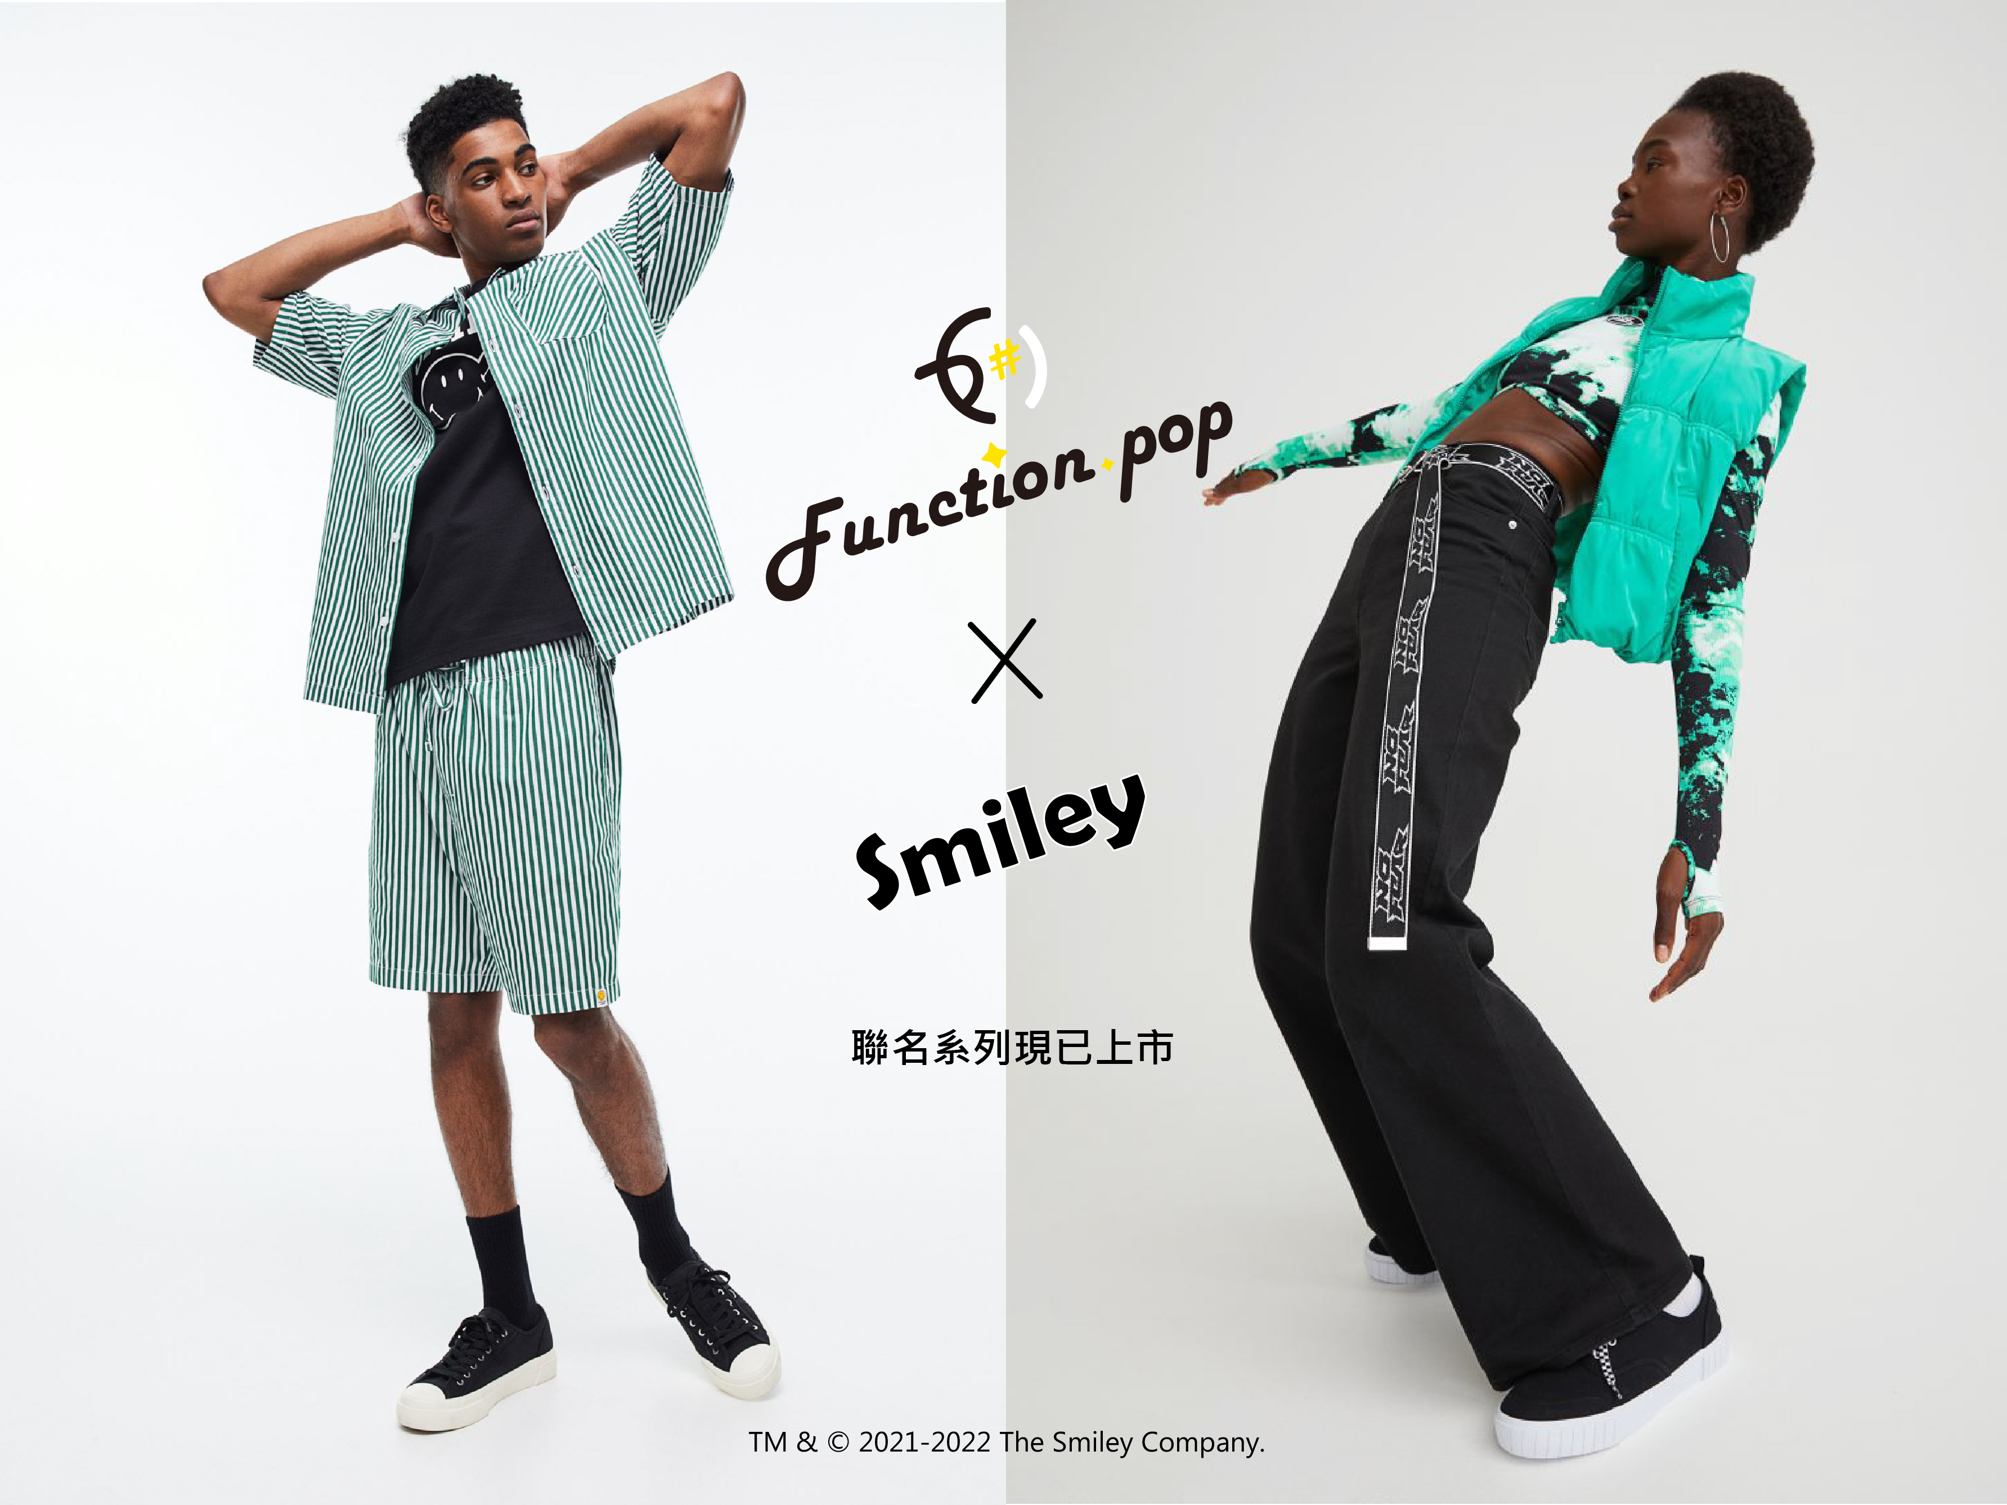
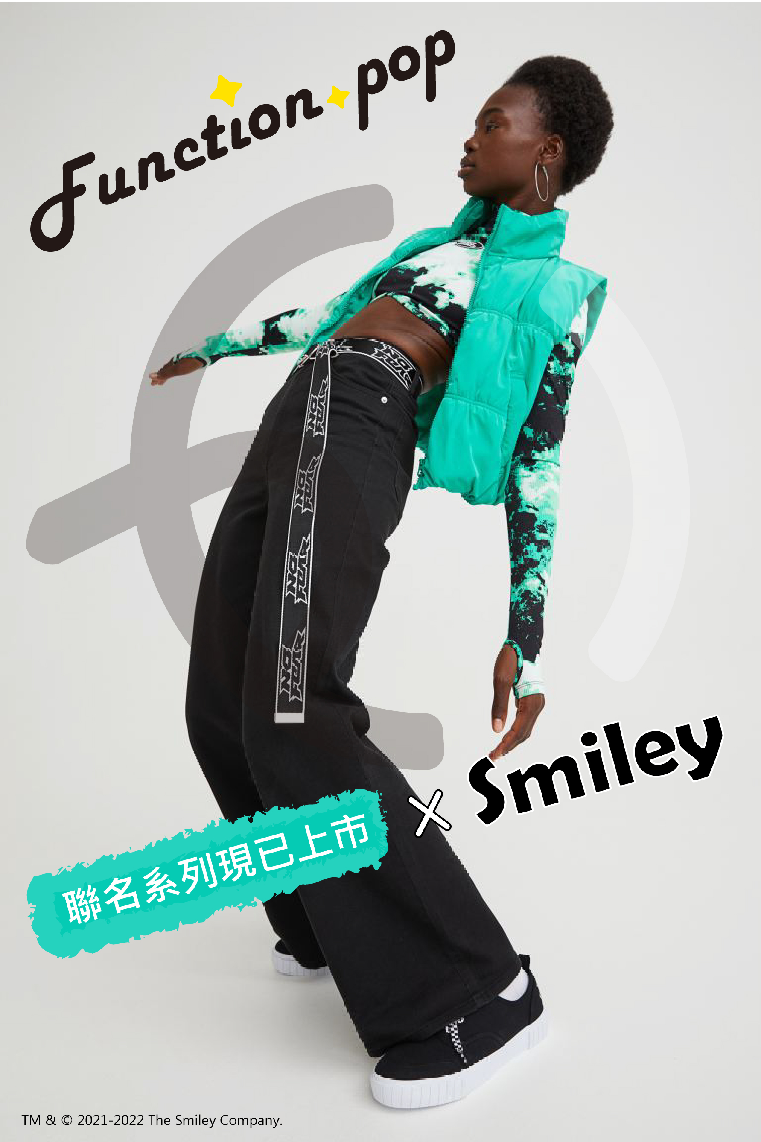

文宣

Slide 11
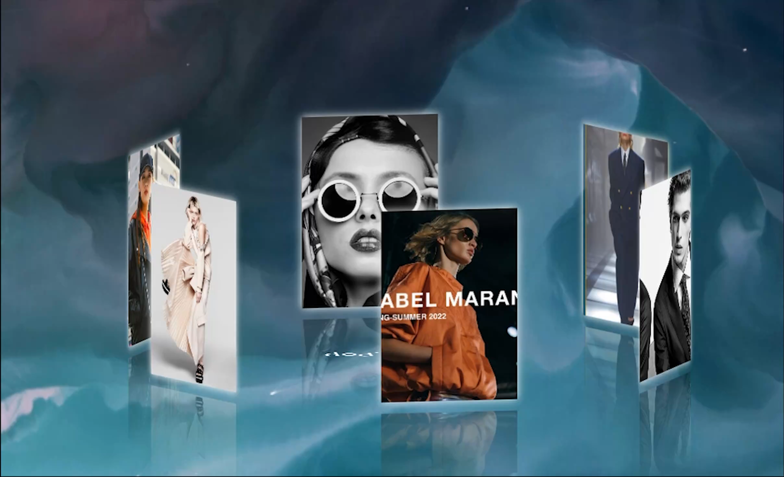
技術點

Slide 12

實際流程展示

Slide 13
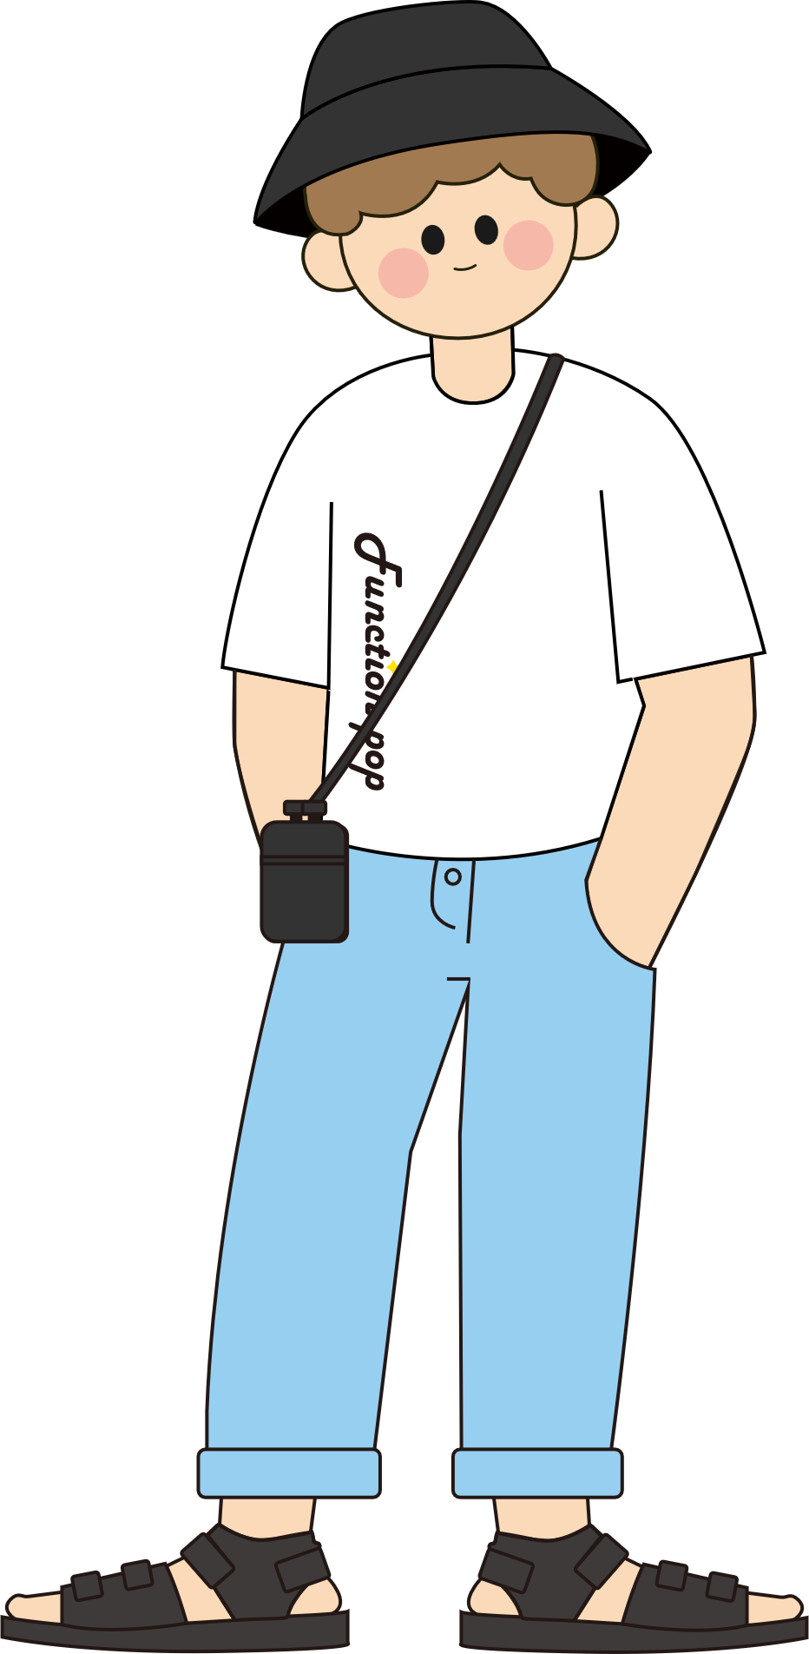
流程展示

Slide 14

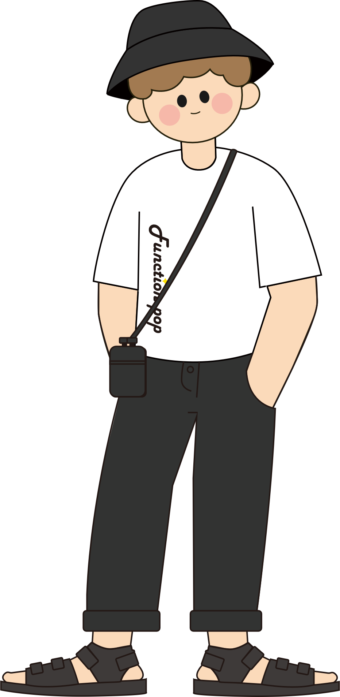

Thank you

